Slide 1
PHOTOGRAMMETRY
מרואן הרייש -206467292
נור אגא –207261652
גל הילל-

Slide 2
פוטוגרמטריה :
פוטוגרמטריה היא טכניקת מדידה המבוססת על צילום, שמשתמשת בתמונות כדי ליצור מודלים תלת-ממדיים ולמדוד ממדים של אובייקטים או שטחים. בעזרת פוטוגרמטריה, אפשר לקבוע את המיקום, הגובה, והצורה של אובייקטים שונים על פני השטח, באמצעות תמונות שצולמו מזוויות שונות. השיטה שימושית בתחומים כמו גאוגרפיה, ארכיאולוגיה, אדריכלות, והנדסה, והיא מאפשרת לייצר מפות מדויקות ולבצע ניתוחים של תהליכים גיאולוגיים או שינויי שטח.
Notes:
הוא תהליך של שימוש בתמונות או סריקות ללא מגע של אובייקט כדי לקבל מודל תלת מימדי (3-D) ממדידות פני השטח. זה יכול לשמש ככלי אנליטי למדידת תכונות פני השטח של
אובייקטים או סביבות וגם כדרך להציג וללמוד אותם באופן דיגיטלי.

Slide 3
Meshroom קוד פתוח
היא תוכנה מבוססת קוד פתוח ליצירת מודלים תלת-ממדיים מתמונות דו-ממדיות. היא עושה זאת באמצעות תהליך שנקרא פוטוגרמטריה, כלומר, הפקה של מודלים תלת-ממדיים מפענוח תמונות רגילות שצולמו מזוויות שונות

Slide 4
Meshroom איך עובד ה
משתמש באלגוריתמים של פוטוגרמטריה כדי לחשב את מיקומם ותכונותיהם של אובייקטים בתלת-ממד, בהתבסס על מידע גיאומטרי הנמצא במידע התמונה
זיהוי והתאמת נקודות – הכלי מזהה נקודות מעניינות בתמונות (כמו קצוות וזוויות), ומשווה ביניהן כדי למצוא התאמות בין תמונות שונות
רישום תמונות – מבצע רישום של התמונות כך שכל נקודה מותאמת תהיה בדיוק באותו מקום בתלת-ממד
- יצירת ענן נקודות שמייצג את כל הנקודות המשותפות בזוויות השונות. Point Cloud יצירת
הוספת טקסטורה - לאחר יצירת הרשת, התוכנה מוסיפה את פרטי הצבע והטקסטורה מהתמונות המקוריות כדי לתת למודל מראה יותר מציאותי
Notes:
טקסטורה (Texture) היא דפוס או תמונה שמוחלת על פני שטח של אובייקט תלת-ממדי כדי להעניק לו מראה מציאותי ומפורט. הטקסטורה מעניקה לאובייקט פרטים כמו צבע, דפוס, ומבנה, ומאפשרת ליצור תחושה של חומרים שונים (כמו עץ, מתכת, בד, עור וכו').

Slide 5
חברות מובילות בתחום הפוטוגרמטריה
Pix4D:
חברה שווייצרית המתמחה בפיתוח תוכנות לעיבוד תמונות לפוטוגרמטריה, כמו
Pix4Dmapper.
Agisoft Metashape:
תוכנה מתקדמת לפוטוגרמטריה שמספקת כלים ליצירת מודלים תלת-ממדיים, תצלומי אוויר וסריקות שטח.
DroneDeploy:
חברה אמריקאית המתמחה בתוכנות מיפוי וצילום מבוססות רחפנים, בדגש על חקלאות, בנייה ותחום האנרגיה.

Slide 6
כללי
בפרויקט זה התמקדנו באלגוריתמים ואתגרי היישום של ביצוע פוטוגרמטריה מתוך סרטון.
בחלק השני מהפרוייקט התמקדנו בשתי מטרות עיקריות:
* מחשוב סט תמונות מווידאו (מותאם לפוטוגרמטריה).
* בהינתן שתי קבוצות של ענני נקודות (pc1, pc2) ליישום כלי תוכנה המאפשר חיבור לענן נקודות בודד.

Slide 7
סקירה כללית של שלבי הפרויקט

Slide 8
חלק 1
הכרת התחום הכללי של הפוטוגרמטריה – קריאה וניתוח מאמרים, הכרת חברות מובילות בתחום כמו (Click-INS, Cyberhawk, Mod tech labs, Blackshark).
מציאת והבנת כלי קוד פתוח.
ביצוע הערכת ביצועים ראשונית.

Slide 9
חלק 2
הפקת תמונות מתוך וידאו:
הבנה של עיבוד וידאו: תהליך זה מלמד על איך לחלץ תמונות מווידאו כך שהן יהיו מותאמות לצורכי פוטוגרמטריה, כלומר בעלות איכות ודיוק גבוהים.
שילוב של ענני נקודות:
תהליכים טכניים: הבנת כיצד לקחת שני ענני נקודות ולשבץ אותם ליצירת ענן נקודות אחד. זה כולל הכרת טכניקות של חיבור נתונים וניתוח תהליכים.
שימוש ב-CloudCompare:
עבודה עם CLI: לימוד על ממשק שורת הפקודה של CloudCompare מאפשר הבנה עמוקה יותר של כלים מתקדמים בעיבוד ענני נקודות.
עיצוב ויישום CLI:
פיתוח כלים: תהליך זה עוזר לפתח כישורי תכנות ויכולת ליצור כלי שניתן להשתמש בו בקלות. כתיבת עזרה ("help") מספקת למידה על כתיבת תיעוד טכני.

Slide 10
help3 הכלים עם
1. video2Images.py – הכלי עובר קודם על הסרטון ולפי כמה פרמטרים בוחר את הסט המטיבי לעשות פוטוגרמטריה.
2. images2pointcloud.py – מפעיל את Meshroom ונראה שאנו מסדרים את הpath לכתובת שלנו Meshroom במחשב.
3. combinePointclouds.py – מחבר בין שתי ענני נקודות עם CloudCompare

Slide 11
יצירת מודלים
כדי ליצור מודלים 3 ממדיים:
1. ניתוח וחילוץ של פריימים מהווידאו.
2. שימוש בתכונות מתקדמות כדי לשחזר את המידע הגיאומטרי.
היתרון: הוא שניתן לקבל מידע ממגוון זוויות ופרספקטיבות מבלי להידרש לצלם אלפי תמונות בנפרד.

Slide 12
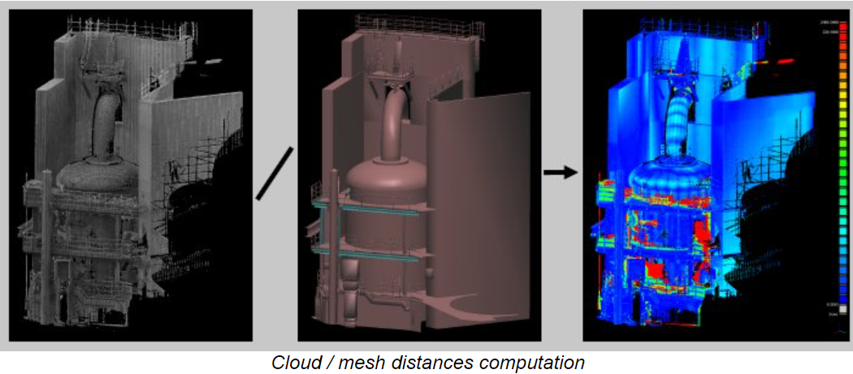
cloudcompair
היא תוכנת עיבוד ענן נקודות תלת מימד (ורשת משולשת). הוא תוכנן במקור לבצע השוואה בין ענן נקודתי לרשת משולשת או בין שני ענני נקודות תלת מימדיים צפופים (כגון אלו שנרכשו בסורק לייזר). זה ספציפי המוקדש למשימה זו.
המשמעות בפרויקט שלנו: כאשר יש לנו שתי קבוצות של ענני נקודות (נוצרו משני סטים שונים של תמונות או סרטונים), ניתן להשתמש בכלים תוכנה מיוחדים כדי לאחד שתי הקבוצות ליצירת ענן נקודות אחד כולל.

Slide 13
קשיים שנתקלנו בהם
בחלק 1 – היה קשה לנו למצוא קוד פתוח שנוכל להמשיך בו, לשפר אותו או לשנות דברים בו. התעסקנו בכמה קודים עד שמצאנו הקוד הכי יעיל.
בחלק 2 – אחרי המיזוג של האובייקטים לא הצלחנו לקבל את הטקסטורה שלהם.

Slide 14
תוצאות

